Slide 1



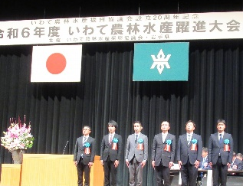
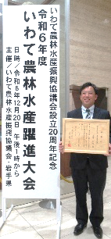
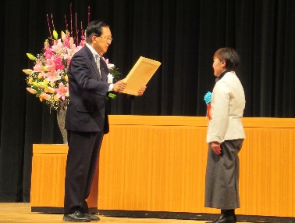
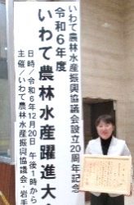
令和７年２月５日
普及センターだより
奥州農業改良普及センター TEL：0197-35-6741 FAX：0197-35-6303
いわてアグリベンチャーネットhttps://www.pref.iwate.jp/agri/i-agri/
第20号
※水陸萬頃とは
「続日本書記」によると、胆江地域は「水と土地が豊かなところ＝水陸萬頃」と記されている。
令和６年度いわて農林水産躍進大会表彰
頑張る若手・女性を紹介します！
「明日を拓く担い手賞」受賞 佐藤彰紀（さとう あきのり）さん ピーマン（奥州市胆沢）
「農山漁村女性活躍賞」受賞 若生和江（わこう かずえ）さん 岩手県食の匠（奥州市江刺）
いわて農林水産振興協議会（会長 達増拓也知事）と県が主催する、令和６年度いわて農林水産躍進大会が令和６年12月20日盛岡市で開催され、県内農林水産関係功績者等への表彰が行われました。
胆沢の佐藤彰紀さん（施設ピーマン26.4a）は、積極的に先進的な技術を取り入れ、生産性向上への意欲が高いことや、高い単収をあげ若手グループのけん引役の一人となっていることが高く評価されました。
また、江刺の若生和江さんは、平成19年に「やまんば汁」で岩手県食の匠に認定され、旬の料理を提供するやまんば工房を運営するとともに胆江地方食の匠研究会の会長を務め、食の楽しさ、大切さを伝える活動を続けていることが高く評価されました。
また、「岩手県農林水産業表彰」を家畜人工授精師協会の会長として本県畜産業の振興と発展に大きく貢献した後藤太一さん、「いわて中山間賞」を多様な関係者が連携し、活力ある地域の実現を目指して取り組んでいる伊手農村農業活性化協議会、「岩手県アドプト活動モデル賞」を実施団体の上野原地区公衆衛生組合、協定団体の胆沢平野土地改良区がそれぞれ受賞されました。
胆江地方の農業者の今後一層の活躍が期待されます。

Slide 2
２～３月の作物ワンポイントアドバイス
品目ごとの栽培管理の注意点です。参考にしてください。
🍚水 稲〔Ｒ７年産の春作業の注意点〕
★Ｒ６年は、育苗期間の高温により、苗が徒長したため、移植を早めた方もいましたが、極
端な早植えは、障害不稔や登熟初期の高温による品質低下の危険性を高めます。適期に移
植できるよう、播種計画を立てましょう。
★収穫後に「ひこばえ」が多発したことから、入水後のガス湧き予防のため、こまめに水の
入替えを行いましょう。
🌱大 豆〔夏季高温に対応出来る圃場準備を〕
★Ｒ５年に多発した「莢ずれ」の発生機構は解明されていませんが、遅播きの場合に障害
粒が少なくなるとの知見があります。早播きは控え、適期内での遅播きを検討しましょう。
★干ばつ時にうね間かんがいを行うため、水が回りやすくなるように、畝立て播種や明
きょ・暗きょの施工を行いましょう。
🍅 野 菜〔R6年産の振り返りとR7年産に向けた土づくり〕
★販売実績や決算書等をもとに、売上の増減や売上目標との差を確認し、その要因分析と次
期作に向けた取組を検討しましょう。また、各勘定科目の全体経費に占める割合や前年度
からの増減等を確認し、経費削減を検討しましょう。
★土壌診断に基づき、適正な施肥管理、pHの矯正を行いましょう。また、完熟した堆肥を施
用し、栽培に適した土壌改良に努めましょう。さらに、ほ場の状態に応じて、深耕、排水
対策、高畝等を検討・実施するなど、安定生産を目指しましょう。
🍎 果 樹〔りんごの冬期せん定のポイント〕
★R６年は、褐斑病・炭疽病・ハダニ類等の病害虫が多発しました。わい性樹のせん定は、
脚立が入りやすく、栽培管理しやすくすることに加え、樹冠全体に日光や防除薬剤が十
分到達すること（幹まで！！）を目的に行いましょう。
★成木の剪定は間引きが主体となりますが、間引く側枝や成り枝が大きい場合には、その基
部側の枝から順次せん除し、数年かけて間引きましょう。成り枝は、更新枝を育てておき、
側枝に対して大きくなりすぎる前に間引きましょう。
🌸 花 き〔R7年産に向けたりんどうの管理〕
★昨年１月は、高温により消雪、その後の低温による凍害や、根張りの少ない株の株落ちが多く見られ
ました。今年も雪が少ない傾向です。株保護などを実施し、株落ちを防ぎましょう。
★また、昨年はオオタバコガやリンドウホソハマキの発生が多かったため、残渣の片付けを徹底し、早
期防除に努めましょう。黒斑病も例年より多かったので、降雨前の予防散布を徹底してください。
🐄 畜 産〔R６年経営実績の振り返りとR７年の計画作成〕
★R６年の決算書が完成したら、それを用いて経営実績を検討しましょう。
★売上高から、乳量、販売頭数、単価等の実績を算出し、前年実績や計画、地域平均や県平
均と比較してどうだったのかを振り返ってみましょう。
★費用の中で特に占める割合が大きい「飼料費」は、粗飼料や配合飼料等の購入費用へ細分
化することで、より具体的に費用の動向を把握することができます。
★今年も先の読みにくい情勢ですが、R６年の経営実績の振り返りをもとに、Ｒ７年の経営計
画を作成し、経営管理の指標としましょう。

Slide 3

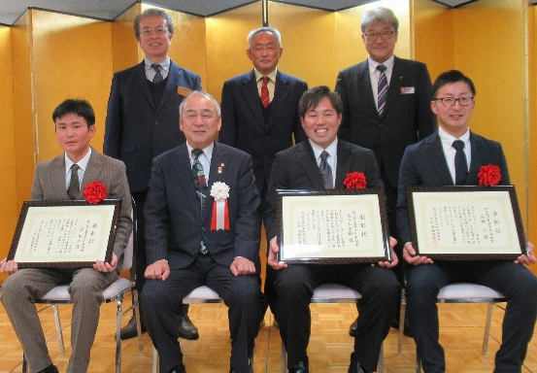
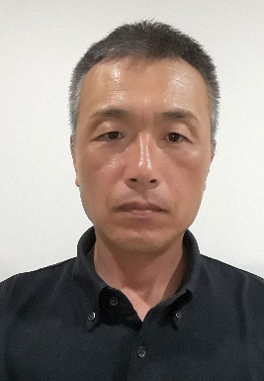
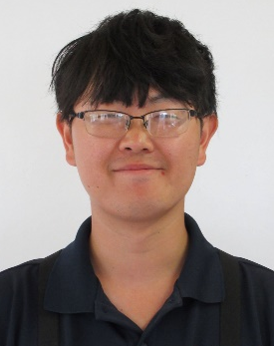
胆江地方農業青年奨励賞受賞者の紹介
１月1６日に奥州市江刺えさし藤原の郷で、胆江地方農林業振興協議会（会長
髙橋寛寿金ケ崎町長）主催の農業青年奨励賞表彰式が開催されました。地域の
けん引役となる取組等が認められ受賞された3名を紹介します。
佐々木 宏樹（ささき ひろき）さん （奥州市胆沢）〔写真前列右から２番目〕
自分の裁量で仕事ができ、努力次第で大きな収入アップを目指せる農業に魅力を感じ、平成26
年に就農しました。ハウスピーマン30a、露地ピーマン1ha、にんじん３ｈａを栽培し、ピーマンは管内
トップレベルの生産をしています。ＪＧＡＰ認証を取得し、ペレット堆肥や生分解性マルチの活用など、
経営改善に向け積極的に技術の検討を行っています。 また、労働環境の整備に力を入れています。
小原 堅太（おばら けんた）さん（金ケ崎町西根） 〔写真前列左〕
平成２９年に就農し、現在はねぎ176aを栽培しています。音楽活動をしながら居酒屋の店長として
働いた経験を活かし、スタッフの経験等に応じた作業工程の見直しを柔軟に行うとともに、やりがい
を持って働ける環境づくりや休憩場所の充実を図っています。
ねぎに関係したイベントを開催したり、中学生の職場
体験の受け入れや農大生の研修対応を積極的に
行うなど、農業の魅力を発信しています。
高橋 尚（たかはし なお）さん（奥州市江刺）
〔写真前列右〕
農業を志し、いったん就職して資金をため、平成31年
に就農しました。現在ハウスきゅうり１７．５ａ、水稲3ha、
ほうれんそう１５ａを栽培しています。きゅうりに最適な環
境づくりを心掛け、管内でも上位の単収をあげています。
人、もの、自然に「好かれる経営者」を目指し、魅力的な
農業を目指しています。
令和６年度農業農村指導士及び青年農業士の認定
伊藤さんは、奥州市江刺で水稲栽培や作業受託を行う法人の代表として、労働生産性を重視した設備投資を行い、今年から就農した御子息と共に若者が働きやすいモデル的な経営に取り組んでいます。
また、地域活動の中心的な人物として農村地域の活性化に取り組むほか、田植え体験や小中学生対象の講演において、「農業はスマートで、若者が定着しやすい職業」であることを情熱を持ってPRしています。
農業農村農業士
いとう ひろとし
伊藤 浩紀さん
安倍さんは、奥州市胆沢で大規模畜産法人の代表として、前代表の父親と協力しながら、大規模多頭飼育と良質な自給飼料の確保に取り組んでいます。
畜舎の新設に当たっては、先進地視察や研修を積極的に行い、ICTを活用した自動給餌機や発酵床等の導入により省力化を図っています。また、農大生の研修受入れや雇用を行う等、若手農業者の育成に尽力しています。
青年農業士
あんばい りょう
安 倍 諒さん

Slide 4
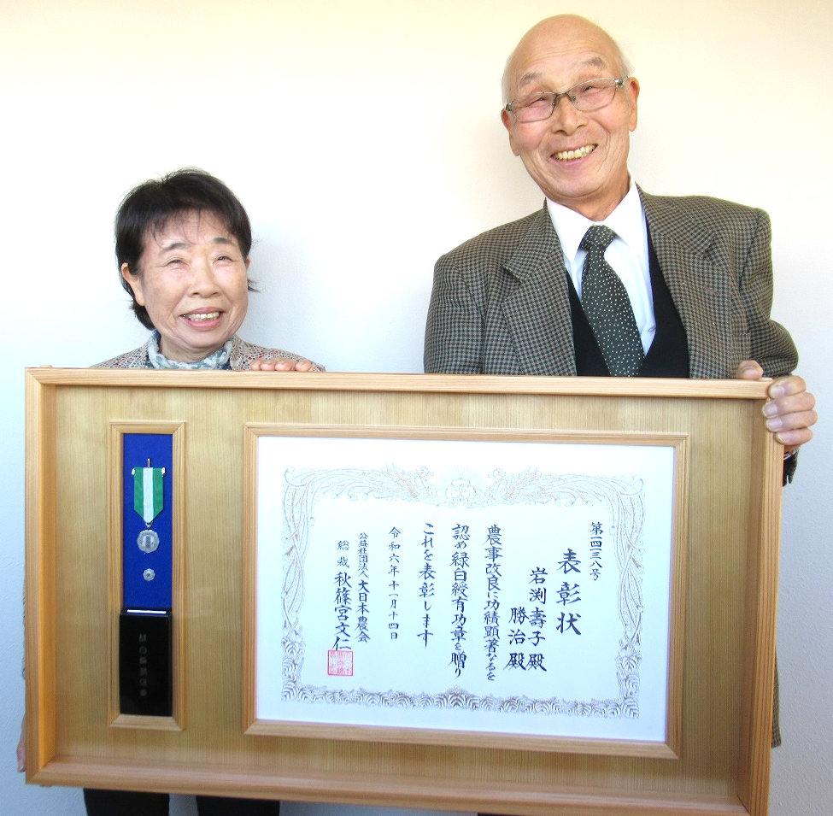


農事功績者表彰で岩渕さん夫妻が受章
岩渕壽子（いわぶち ひさこ）さん・勝治（かつじ）さん御夫妻（奥州市江刺愛宕）が、大日本農会の農事功績者表彰で緑白綬有功章を受章しました。
主にりんごを経営する岩渕さん御夫妻は、「生産するだけの農業ではなく、楽しい農業にしたい」、「経営に携わる2人の息子たちと一緒に企画し、楽しい農業で地域を盛り上げたい」と受章の喜びを語ります。
同章は、農事改良等の功績顕著者に贈られるもので、今年度は県内から２組が選ばれました。
大雪が降る前からの準備でビニールハウスの備えを！
令和２年の冬は、大雪によるハウス倒壊等の被害が発生し、施設園芸や水稲育苗等に大きな影響がありました。事前対策の徹底で大雪に備えましょう。
・ハウス周りの除雪の障害となるものをよけ、ハウスには中柱を設置します。ま
た、暖房機の動作確認と燃料補給をしておきましょう。
・暖房は、屋根に積雪する前から始め、屋根から雪が滑り落ちやすくします。家
庭用のストーブ等を持ち込む際は、火災や一酸化炭素中毒に十分注意しましょ
う。
・ハウス周りの除雪作業は、必ずヘルメット等を着用し、複数人で
行うなど、常に安全を確認し合いながら行いましょう。
所長のつぶやき
新年あけましておめでとうございます。 気象庁が昨年12月25日に発表
した「2024年（令和６年）の天候のまとめ（速報）」」によると、１～11月
までの日本の平均気温は、平年（1991～2020年の平均）を1.64度上回
り、２年連続で過去最高になることが確実になりました。また、1898年の統計開始以降、昨年までの平均気温の上位５年を2019年～23年が占めており、暑さへの備えは欠かせないものになってきております。早めのご準備をよろしくお願いします。
令和６年の本県の水稲の作況指数は106の「良」で、概算金も引き上げられ、一息つけた年だったのではないかと思います。国の予算も骨格が見え、食料・農業・農村基本計画も年度内に見直されることになりますが、農業者の皆様が希望を持てるような内容になることを期待するばかりです。普及センターとしても、技術対策等に鋭意取り組んでまいりますので、今年もどうぞよろしくお願いいたします。

